Slide 1
BİLİMİN DOĞASI SUNUM
YAPAY ZEKANIN GELİŞİM SÜRECİ

Slide 2
1. Antik Çağlarda Yapay Zeka DüşüncesiYapay zeka fikri, ilk olarak mitoloji ve felsefede ortaya çıktı.Antik Yunan Mitolojisi: Yunan mitolojisinde Hephaistos'un (Demirci Tanrı) insan gibi hareket eden mekanik varlıklar yarattığına inanılıyordu. Örneğin, altından yapılmış otomatonlar (kendiliğinden hareket eden mekanizmalar) bir tür erken "makine-insan" düşüncesini temsil eder.Aristoteles ve Mantık: Aristoteles, insan aklını sistematik bir şekilde tanımlamaya çalışan ilk düşünürlerden biriydi. Onun mantık çalışmaları (örneğin "Kıyaslama" yöntemi), gelecekte bilgisayar programlamasında kullanılan kuralların temelini oluşturdu.---

Slide 3
2. Orta Çağ ve Rönesans: Mekanik Modellerin GelişimiBu dönemde insanlar, düşünmeyi ve insan davranışlarını mekanik sistemlerle modelleme arayışına girdi.1206: El-Cezeri, otomasyon alanında öncü oldu. Su saatleri, mekanik filleri ve diğer otomatik cihazları tasarlayarak, makinelerin karmaşık işlevleri gerçekleştirebileceğini gösterdi.17. Yüzyıl: Descartes, insan bedenini bir makine gibi görerek mekanik düşünceye önemli bir katkı sağladı. Aynı dönemde Blaise Pascal ve Gottfried Wilhelm Leibniz gibi bilim insanları, matematiksel hesaplamaları otomatikleştiren cihazlar geliştirdi. Leibniz'in "Evrensel Hesaplama Makinesi" konsepti, daha sonra bilgisayarların temel fikirlerinden biri oldu.

Slide 4
3. Sanayi Devrimi ve Mekanik HesaplamalarSanayi Devrimi, makine teknolojisinde devasa ilerlemelere yol açtı ve bu süreçte bilgi işlem cihazları geliştirildi.Charles Babbage (1791-1871): Babbage, "Fark Makinesi" ve "Analitik Makine" olarak adlandırılan cihazları tasarlayarak, modern bilgisayarların temelini attı. Analitik Makine, veri girişi, saklama ve işleme özellikleriyle ilk programlanabilir bilgisayar olarak kabul edilebilir.Ada Lovelace (1815-1852): Babbage'ın çalışmalarına katkıda bulunan Lovelace, bu makinelerin sadece matematiksel hesaplamalarla sınırlı kalmayıp daha genel problemleri çözebileceğini öngörmüştür. Onun bu öngörüsü, yapay zekanın temel hedeflerinden biri olan "genel amaçlı zeka" fikrinin erken bir işaretidir.

Slide 5
4. 20. Yüzyılın Başları: Matematik ve Mantık Temelleri20. yüzyılın başlarında, matematik ve mantık üzerine yapılan çalışmalar yapay zekanın doğrudan temellerini oluşturdu.Kurt Gödel (1931): Gödel, matematikte eksiklik teoremleriyle, herhangi bir aksiyom sisteminin bazı ifadeleri kanıtlayamayacağını gösterdi. Bu, hem insan hem de makine zekasının sınırlarını anlamak açısından önemliydi.Alan Turing (1936): Turing, "Hesaplanabilir Sayılar" adlı makalesinde, bir problemin bir makine tarafından çözülebilir olup olmadığını analiz etti. Bu, "Turing Makinesi" fikrinin doğmasına yol açtı. Turing Makinesi, modern bilgisayarların teorik temelidir.

Slide 6
Kaynakça1. Copeland, B. J. (2004). The Essential Turing: Seminal Writings in Computing, Logic, Philosophy, Artificial Intelligence, and Artificial Life. Oxford University Press.2. Russell, S., & Norvig, P. (2009). Artificial Intelligence: A Modern Approach. Pearson Education.3. Babbage, C. (1864). Passages from the Life of a Philosopher. Longman.4. McCorduck, P. (2004). Machines Who Think. A. K. Peters.5. Turing, A. M. (1950). Computing Machinery and Intelligence. Mind, 59(236), 433-460.6. Boden, M. A. (2006). Mind as Machine: A History of Cognitive Science. Oxford University Press.

Slide 7
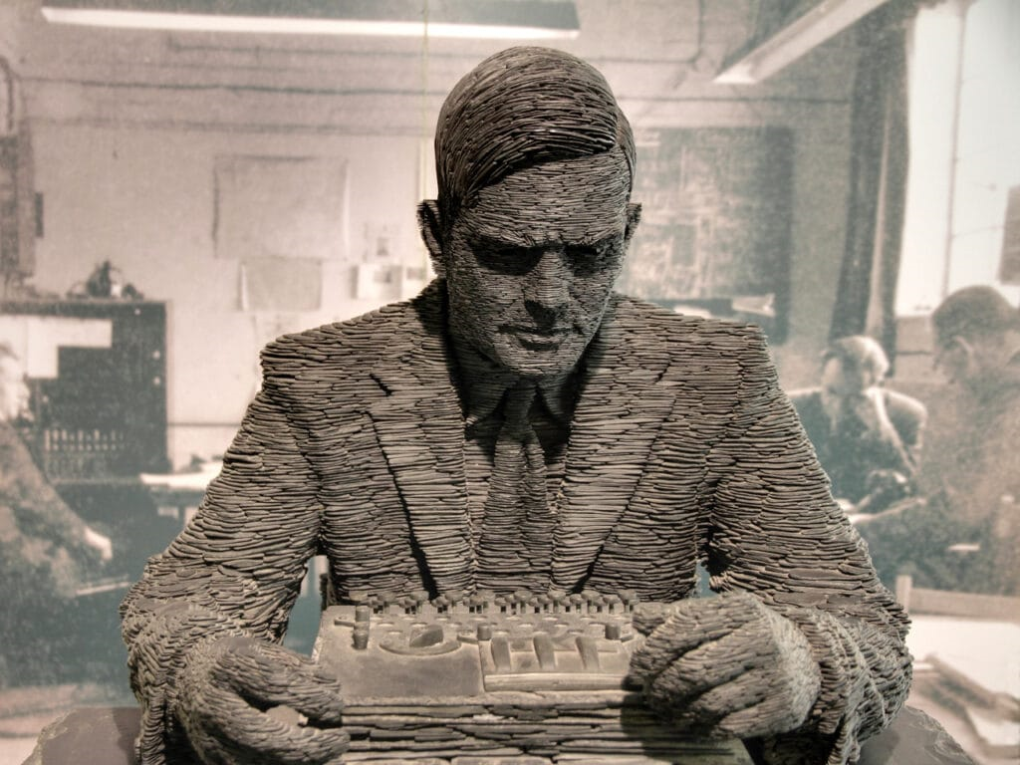

Slide 8
İLK GELİŞMELER 1950-1960: Yapay Zekanın İlk AdımlarıAlan Turing ve Turing Testi (1950)Alan Turing, 1950'de yayımladığı "Computing Machinery and Intelligence" (Bilgisayar Mekanizmaları ve Zeka) adlı makalesinde, makinelerin düşünebilme kapasitesini sorguladı.Turing Testi, bir makinenin insan gibi "davranıp davranamayacağını" ölçmek için bir çerçeve sundu. Bu test, yapay zekanın ilk teorik temellerinden biridir.İlk Yapay Zeka AlgoritmalarıBu dönemde bilgisayarların sınırlı kapasitesine rağmen, bilim insanları mantık ve problem çözme algoritmalarını geliştirmeye odaklandı.1951: Christopher Strachey, dama oynayabilen ilk bilgisayar programını geliştirdi.1952: Arthur Samuel, satranç oynayan bir program tasarladı. Bu, öğrenme temelli algoritmaların (bugünkü makine öğreniminin temelini oluşturan yöntemler) ilk örneklerinden biridir.

Slide 9
1956: Dartmouth Konferansı ve YZ'nin DoğuşuDartmouth KonferansıJohn McCarthy, Marvin Minsky, Nathaniel Rochester ve Claude Shannon tarafından düzenlenen bu konferans, yapay zekanın resmi başlangıcı olarak kabul edilir."Artificial Intelligence" terimi (Türkçesi: Yapay Zeka) ilk kez burada ortaya atıldı.Konferansın amacı, makinelerin dil öğrenimi, problem çözme ve kendi kendine öğrenme gibi insan davranışlarını taklit edebileceği fikrini araştırmaktı.Mantık Teorisyeni (Logic Theorist, 1956)Allen Newell ve Herbert Simon, Mantık Teorisyeni adlı ilk yapay zeka programını geliştirdi. Bu program, mantık problemlerini çözebiliyor ve matematiksel teoremleri ispatlayabiliyordu.

Slide 10
KAYNAKÇA:1. Russell, S., & Norvig, P. (2016). Artificial Intelligence: A Modern Approach (3rd Edition). Prentice Hall.2. McCorduck, P. (2004). Machines Who Think: A Personal Inquiry into the History and Prospects of Artificial Intelligence. A. K. Peters.3. Turing, A. M. (1950). Computing Machinery and Intelligence. Mind, 59(236), 433–460.4. Newell, A., & Simon, H. A. (1956). The Logic Theorist. RAND Corporation.5. Rosenblatt, F. (1958). The Perceptron: A Probabilistic Model for Information Storage and Organization in the Brain. Psychological Review, 65(6), 386–408.6. Stanford University AI History: A Brief History of Artificial Intelligence https://ai.stanford.edu

Slide 11
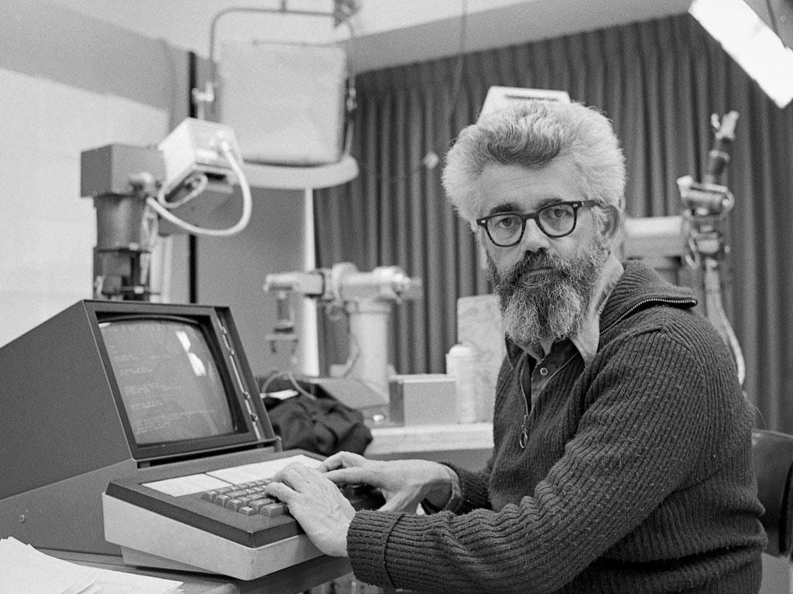

Slide 12
Yapay zekâ kışı Yapay zeka kışı, yapay zeka araştırmalarına yönelik fonların ve ilginin azaldığı bir dönemdir. Bu terim, nükleer kış fikrine benzetilerek ortaya atılmıştır. Bu alanda birkaç hype döngüsü yaşanmış, ardından hayal kırıklığı ve eleştiriler gelmiştir. Tarihsel olarak, YZ kışları, satıcı vaatlerinin yetersiz kalması ve YZ girişimlerinin gerçekleştirilmesinin beklenenden daha karmaşık olması nedeniyle meydana gelmiştir.

Slide 13
YZ'nin yörüngesi, 1955'teki başlangıcından bu yana birkaç kış ile işaretlenmiştir. 1956 ve 1974 yılları arasında ABD Savunma İleri Araştırma Projeleri Ajansı (DARPA), YZ araştırmalarını birkaç kesinti ile finanse etmiştir. Bununla birlikte, 1974'ten 1980'e kadar, YZ araştırmaları için finansmanda önemli bir azalma oldu - bu dönem ilk YZ kışı olarak bilinir. İkinci YZ kışı, uzman sistemlerin vaatlerini yerine getiremediği 1980'lerin sonunda meydana geldi. [1

Slide 14
YZ kışları, yapay zeka alanına yönelik fonların ve kamu ilgisinin önemli ölçüde azaldığı zamanlardır. Yapay zeka gelişmelerinin vaatleri ve potansiyeli yetersiz kaldığında veya yatırımın geri dönüşünü sağlayamadığında ortaya çıkarlar ve sektördeki ilgi ve heyecanın azalmasına neden olurlar. Bununla birlikte, mevcut "yapay zeka baharı", finansman, geliştirme, dağıtım ve ticari kullanımdaki artışın yapay zeka kışının çoktan sona erdiği fikrine yol açtığını göstermektedir.

Slide 15
Kaynakça
1. ^ Thorwirth, Zacharie (1 Eylül 2021). "AI Winter: The Highs and Lows of Artificial Intelligence" (https:// www.historyofdatascience.com/ai-winter-the-highs-and-lows-of-artificial-intelligence/) . History of Data Science (İngilizce). 28 Şubat 2023 tarihinde kaynağından arşivlendi (https://web.archive.org/we b/20230228174256/https://www.historyofdatascience.com/ai-winter-the-highs-and-lows-of-artificial-i ntelligence/) . Erişim tarihi: 28 Şubat 2023. 2. ^ "What is AI Winter? Definition, History and Timeline" (https://www.techtarget.com/searchenterprisea i/definition/AI-winter) . Enterprise AI (İngilizce). 28 Şubat 2023 tarihinde kaynağından arşivlendi (htt ps://web.archive.org/web/20230228174256/https://www.techtarget.com/searchenterpriseai/definitio n/AI-winter) . Erişim tarihi: 28 Şubat 2023.

Slide 16
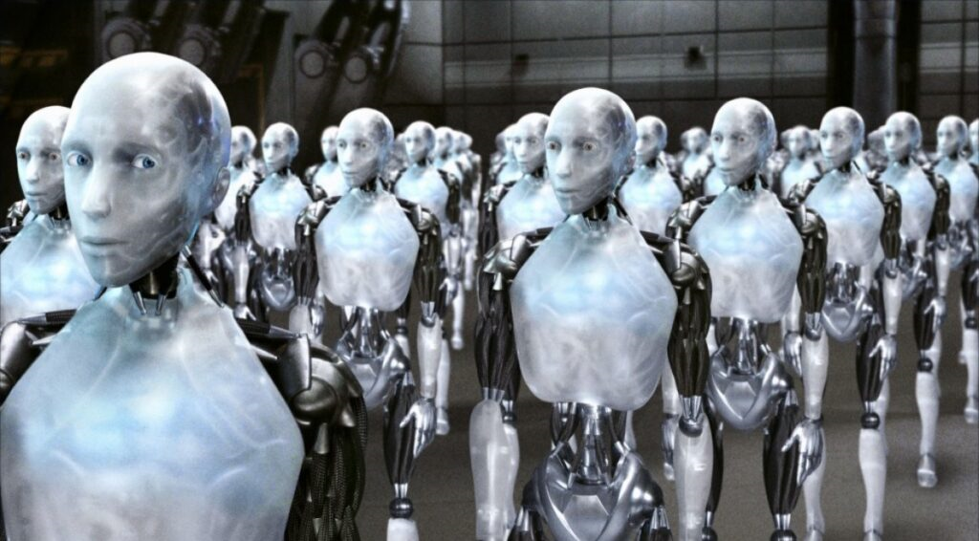

Slide 17
YAPAY ZEKANIN YENİDEN CANLANMA VE BÜYÜK VERİ DÖNEMİYapay zekanın gelişiminde iki önemli durak vardır: "Kış" dönemleri ve "canlanma" dönemleri. Kış dönemleri, fonlama ve ilginin azaldığı zamanlardır; canlanma dönemleriyse teknolojik sıçramaların olduğu zamanları ifade eder. YZ'nin son canlanma dönemi, 2010'larda büyük veri, güçlü donanımlar ve yeni algoritmalar sayesinde başlamıştır.

Slide 18
Derin Öğrenme (Deep Learning): Derin öğrenme, sinir ağlarını daha büyük ve karmaşık hale getirerek, YZ'nin birçok alanda üstün performans göstermesini sağladı. Bu algoritmalar, büyük veri üzerinde eğitildiklerinde olağanüstü sonuçlar verebiliyor.Artan Hesaplama Gücü: GPU'lar ve TPU'lar gibi özel donanımlar sayesinde, daha karmaşık modeller hızlı bir şekilde eğitilebilir hale geldi.Yeni Algoritmalar: Örneğin, 2012'de AlexNet'in görüntü sınıflandırmada çığır açması, derin öğrenmenin gücünü gösterdi.Endüstri Yatırımları: Google, Microsoft, Amazon gibi devler, YZ ve makine öğrenimine milyarlarca dolar yatırım yaptı.

Slide 19
Büyük Veri DönemiBüyük veri, YZ'nin canlanmasını mümkün kılan en önemli faktörlerden biridir. Büyük veri, devasa boyutlardaki yapılandırılmış veya yapılandırılmamış veri kümelerini ifade eder. Bu veriler, YZ algoritmalarının eğitimi için vazgeçilmezdir.

Slide 20
YZ'nin bu canlanma döneminde, kuantum bilişim, daha verimli algoritmalar ve daha büyük ve çeşitli veri setleri ile daha da ilerlemesi bekleniyor. Ancak, bu süreçte etik, gizlilik ve güvenlik gibi sorunların da çözülmesi kritik öneme sahiptir.

Slide 21
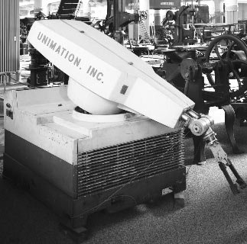

Slide 22
Modern yapay zeka (YZ), son yıllarda hızla gelişen ve çeşitli sektörlerde devrim yaratmaya başlayan bir alandır. Bu alandaki temel gelişmeler, özellikle derin öğrenme (deep learning), makine öğrenimi (machine learning) ve doğal dil işleme (natural language processing) gibi ileri düzey tekniklerle sağlanmıştır. Aşağıda, modern yapay zeka hakkında detaylı bilgi sunulmuştur.

Slide 23
Derin Öğrenme ve Sinir AğlarıModern yapay zekanın temelini atan en önemli tekniklerden biri derin öğrenmedir. Derin öğrenme, yapay sinir ağlarının çok katmanlı yapılarını kullanarak büyük veri kümelerindeki karmaşık desenleri öğrenmesini sağlar. 2012'de Geoffrey Hinton ve ekibi, derin öğrenme modelini kullanarak ImageNet yarışmasında büyük bir başarı elde etmiş ve derin öğrenme araştırmalarının önemini vurgulamıştır (Krizhevsky, Sutskever ve Hinton, 2012). Sinir ağları, günümüzde görsel tanıma, ses tanıma ve dil modelleme gibi birçok uygulamada kullanılır (LeCun, Bengio ve Hinton, 2015).

Slide 24
Yapay Zeka ve Otonom SistemlerYapay zeka, otonom sistemlerin geliştirilmesinde de büyük bir rol oynamaktadır. Özellikle otonom araçlar, drone'lar ve robotlar gibi sistemler, yapay zekanın çeşitli alanlarda nasıl uygulandığını göstermektedir. Otonom araçlar, çevrelerini algılamak, kararlar almak ve araçları güvenli bir şekilde sürmek için derin öğrenme ve makine öğrenimi tekniklerini kullanmaktadır. 2015'te Google'ın otonom aracı, sürücüsüz araçların ticari potansiyelini gösteren önemli bir adım atmıştır (Goodall, 2014).

Slide 25
Yapay Zeka ve EtikModern yapay zekanın gelişimi, etik sorunları da beraberinde getirmiştir. Yapay zekanın karar alma süreçlerinde şeffaflık, güvenlik ve önyargı gibi sorunlar, alanın tartışmalı yönlerindendir. Özellikle, yapay zekanın toplumsal etkileri, iş gücü piyasasına olan etkisi ve veri güvenliği gibi konular sıklıkla tartışılmaktadır (Binns, 2018). Örneğin, yapay zekanın iş gücü piyasasında yarattığı değişiklikler, bazı mesleklerin otomasyonu ve işsizliğe yol açması gibi endişelere neden olmuştur.

Slide 26
Gelişen Yapay Zeka UygulamalarıModern yapay zeka, sağlık, finans, eğitim, eğlence ve birçok sektörde uygulamalar bulmaktadır. Sağlık sektöründe, yapay zeka, hastalıkların teşhisinde ve tedavi planlamasında önemli bir araç haline gelmiştir. 2016 yılında, IBM'in Watson adlı yapay zeka sistemi, kanser tedavisinde doktorlara yardımcı olmak için kullanılmaya başlanmıştır (Jiang ve diğerleri, 2017). Ayrıca, yapay zeka tabanlı finansal analizler ve otomatik yatırım stratejileri, finans sektöründe devrim yaratmaktadır.

Slide 27
Yapay Zeka ve GelecekModern yapay zekanın geleceği, daha akıllı, daha hızlı ve daha etkileşimli sistemlerin gelişimini vaat etmektedir. Yapay zekanın gelişimi, "genel yapay zeka" (AGI) gibi daha gelişmiş sistemlere ulaşma hedefiyle devam etmektedir. Genel yapay zeka, insan benzeri düşünme ve öğrenme yeteneklerine sahip olacak şekilde tasarlanmıştır ve bu alandaki ilerlemeler, büyük tartışmalara yol açmaktadır (Yudkowsky, 2008).

Slide 28
Kaynakça:Krizhevsky, A., Sutskever, I., & Hinton, G. E. (2012). ImageNet Classification with Deep Convolutional Neural Networks. In NIPS 2012.LeCun, Y., Bengio, Y., & Hinton, G. (2015). Deep Learning. Nature, 521(7553), 436–444.Cortes, C., & Vapnik, V. (1995). Support-vector networks. Machine Learning, 20(3), 273–297.Vaswani, A., Shazeer, N., Parmar, N., Uszkoreit, J., Jones, L., Gomez, A. A., Kaiser, Ł., & Polosukhin, I. (2017). Attention is all you need. In Advances in Neural Information Processing Systems (NeurIPS 2017).Goodall, N. J. (2014). Machine ethics and automated vehicles. In Road Vehicle Automation (pp. 93–102). Springer Vieweg, Berlin, Heidelberg.Binns, R. (2018). On the Ethics of Artificial Intelligence. Philosophy & Technology, 31(3), 321–336.Jiang, F., Jiang, Y., Zhi, H., Dong, Y., Li, H., Ma, S., & Wang, Y. (2017). Artificial intelligence in healthcare: Past, present and future. Stroke and Vascular Neurology, 2(4), 230–243.Yudkowsky, E. (2008). Artificial Intelligence as a Positive and Negative Factor in Global Risk. In Global Catastrophic Risks (pp. 303–345).

Slide 29
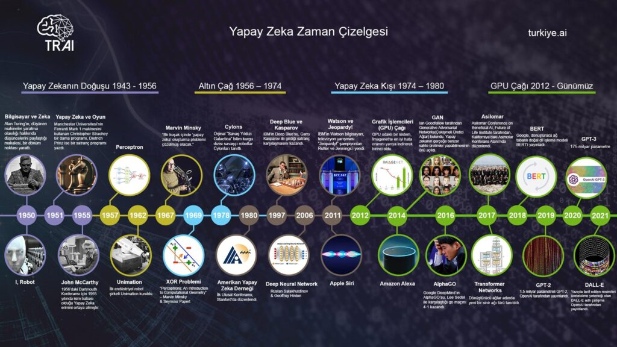

Slide 30
BİZİ DİNLEDİĞİNİZ İÇİN TEŞEKKÜRLER

